Slide 1

МБОУ СОШ №12

Slide 2

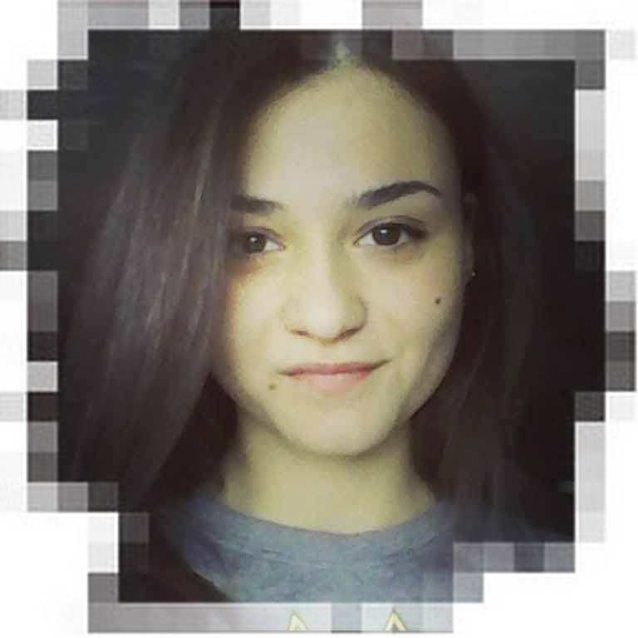
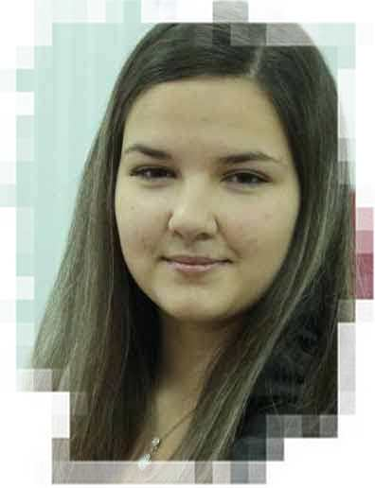
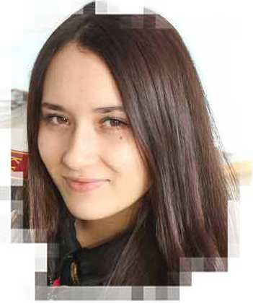

АЛЕКСАНДРОВА, АБОЗИНА, АКЧУРИНА, АГАФОННИКОВА, АЛГЕБРА, АНГЛИЙСКИЙ, АКРЕДИТАЦИЯ, АПЕЛЛЯЦИЯ, АНТОНИНА АРКАДЬЕВНА,
администрация…

Slide 3
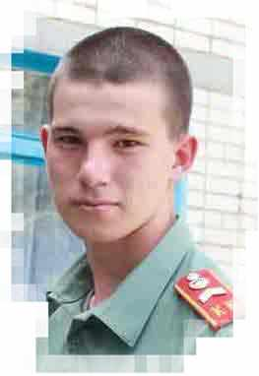
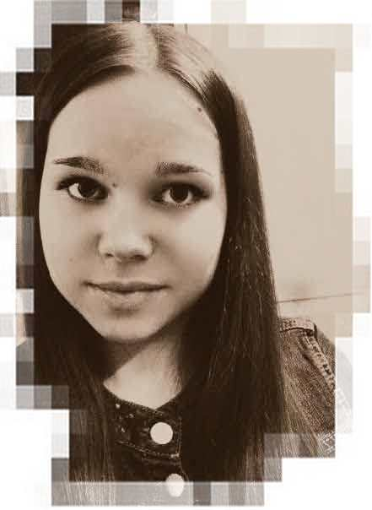
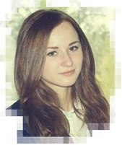
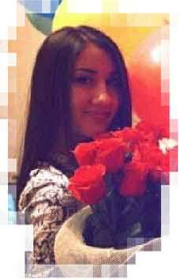
Биология…
багров, белова, Безрук, БАГАЕВА, булочка, баскетбол, библиотека,

Slide 4

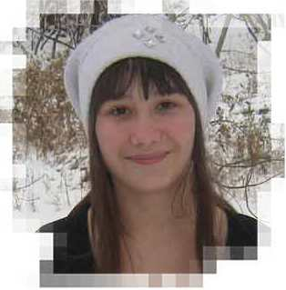
Васильева, венгловский, выпускной, вальс, волонтёрство, ватрушка, время, водород, вес,
Всеоб.история…

Slide 5
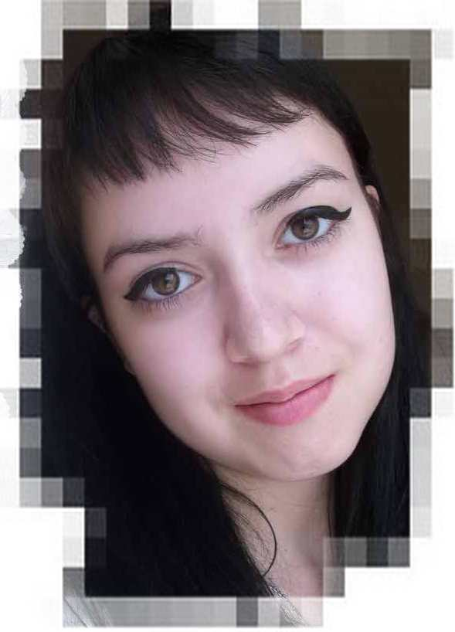
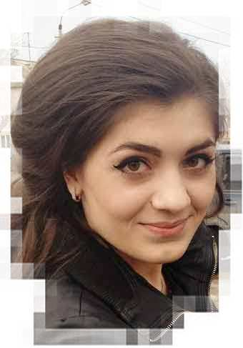
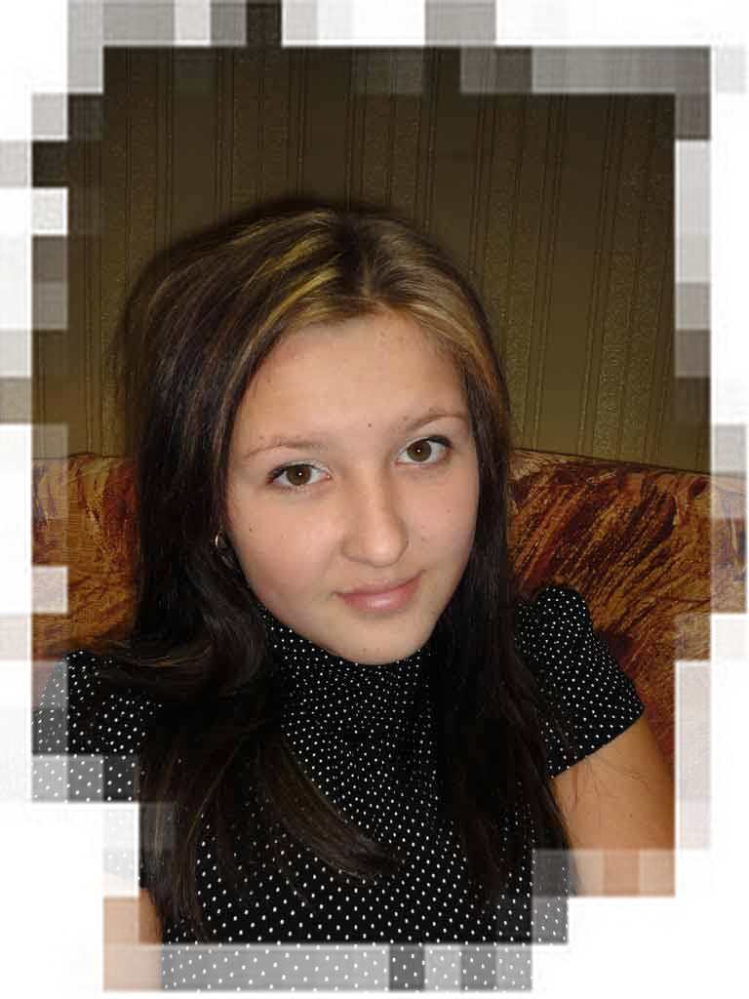
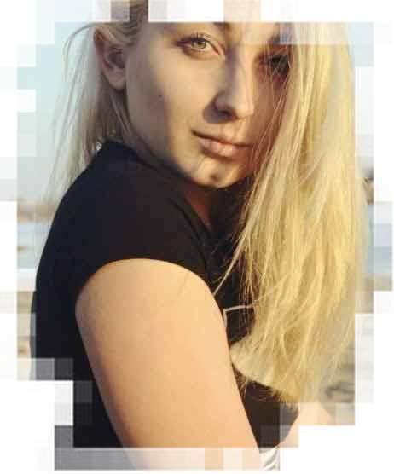
Горюнова, габечава, Гапич, гусева, геометрия, гелий, гиа, глобус, горы, гитара,
география…

Slide 6
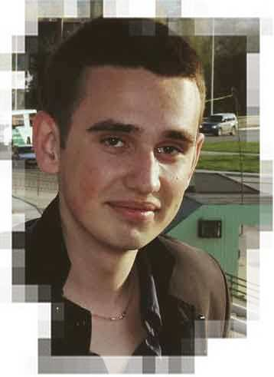
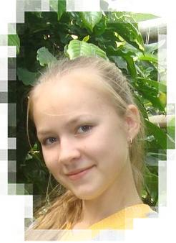
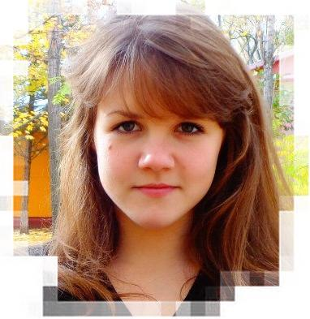
друзь, Дубровина, дорохов, доска, директор, дневник, диктант, друзья, двойка, домашка, доброта,
дружба…

Slide 7
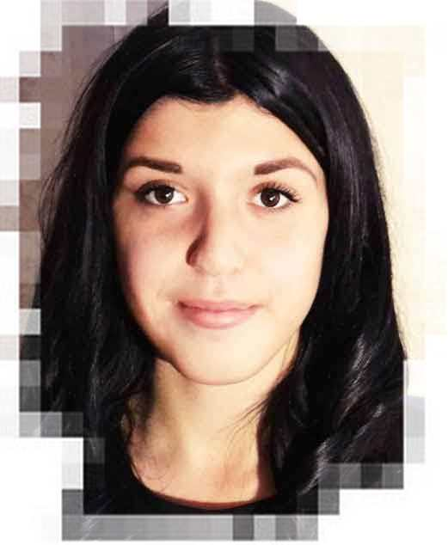
Екимова,ефрейтор, единица измерения, еда, естественные науки, ералаш,
егэ…

Slide 8
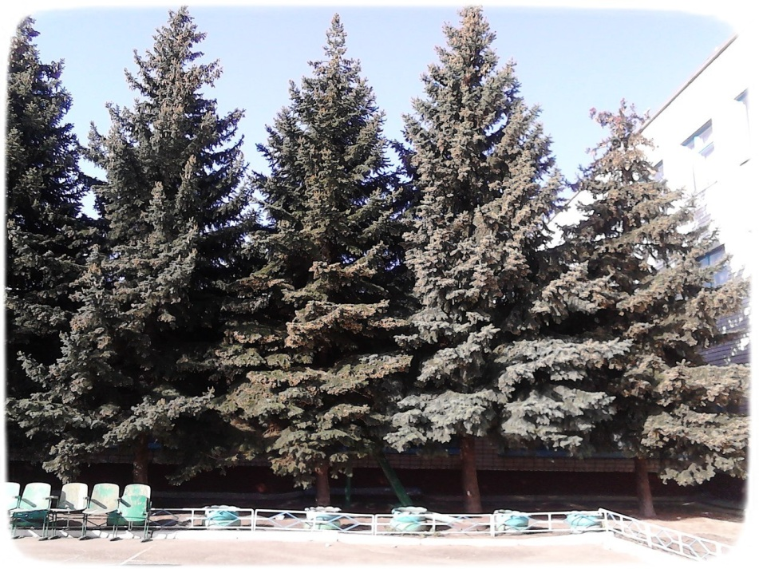
Ёрзанье, ёмкость конденсатора, ё-моЁ контрольная!, ёканье,
Ёлки
возле школы…

Slide 9
жалюзи, живопись, железо, журнал класса, жвачка, жалость, жесты,
Жизне-деятельность…

Slide 10
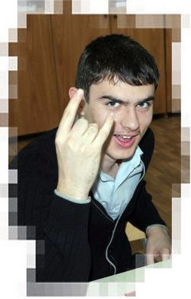
Зинченко, зубной врач, завуч, звонок, знания, зебра, задача, знамя,
Замечательный английский…

Slide 11
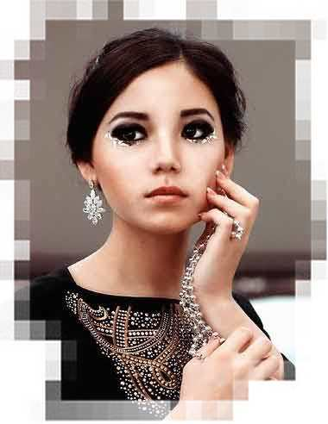
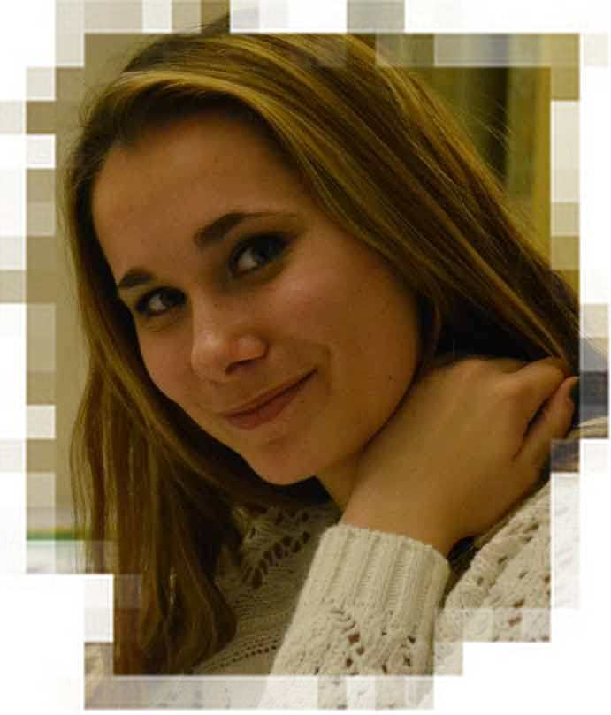
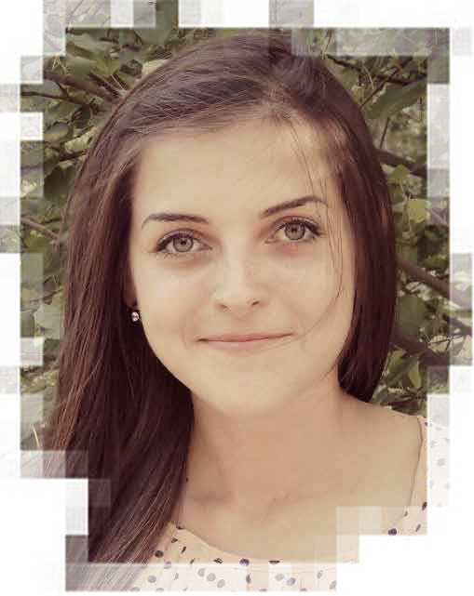
Иматалиева, иващенко, иванова, изо, интернет, игры,
Информация, инверсия,
информатика…

Slide 12
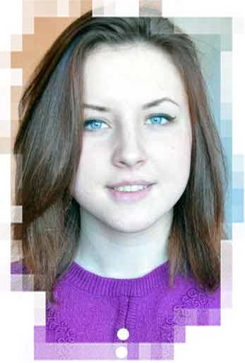
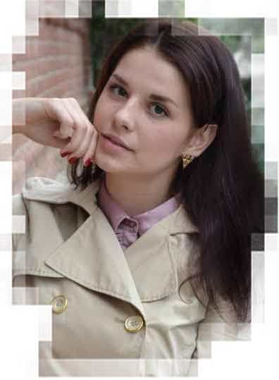
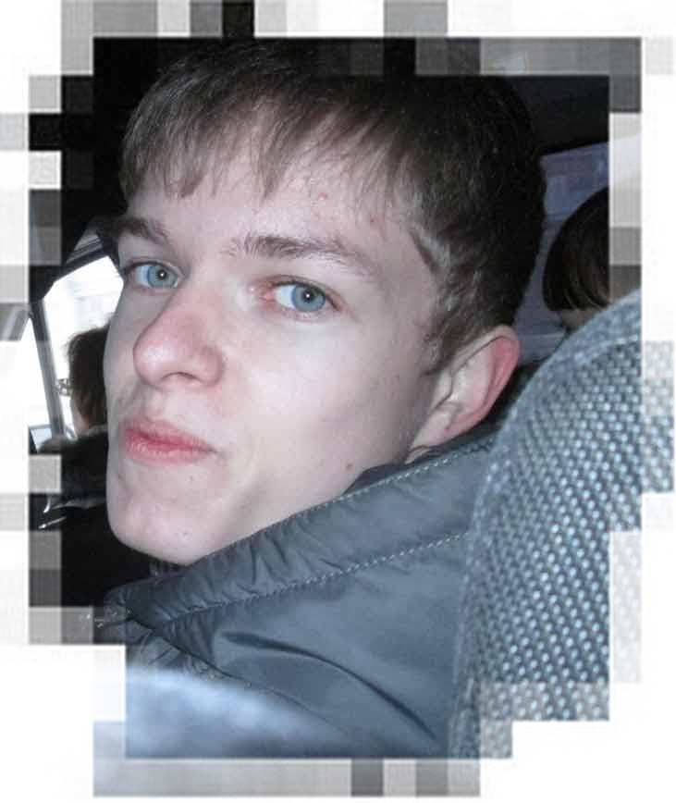
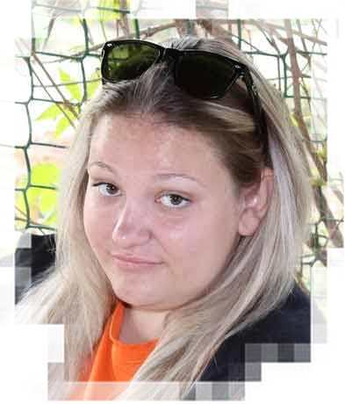
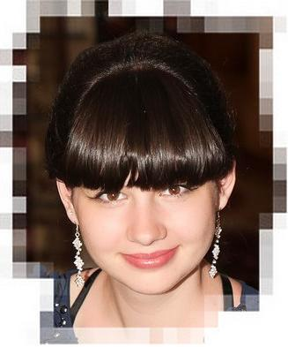
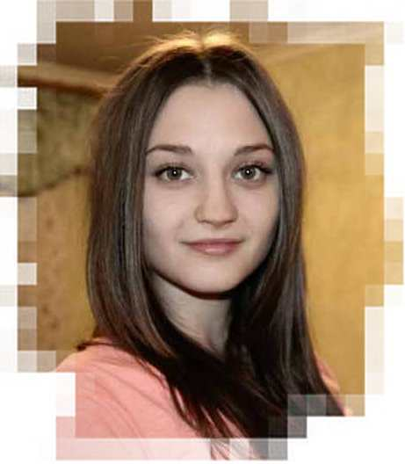
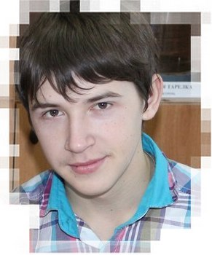
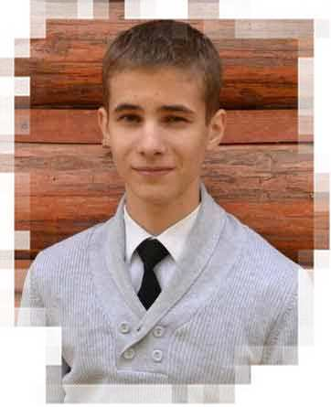
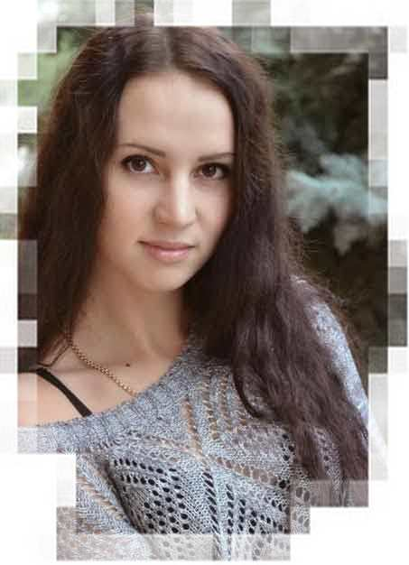
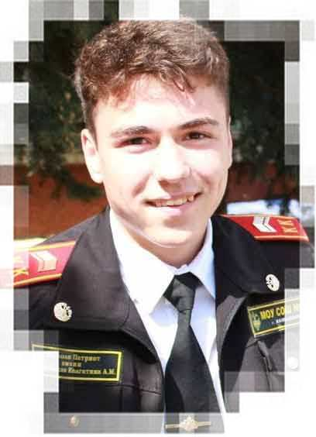
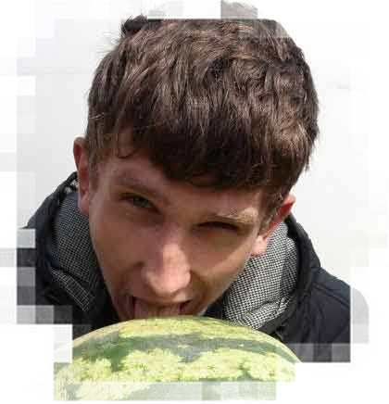
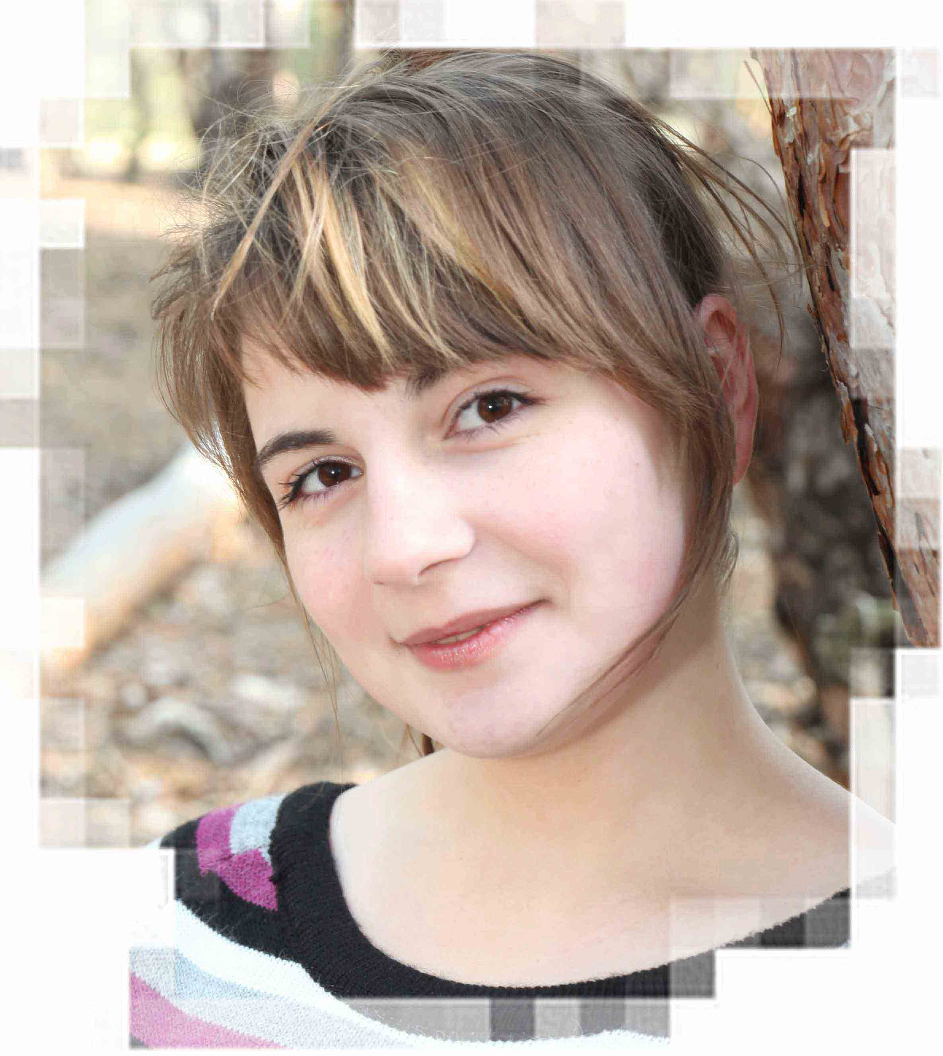
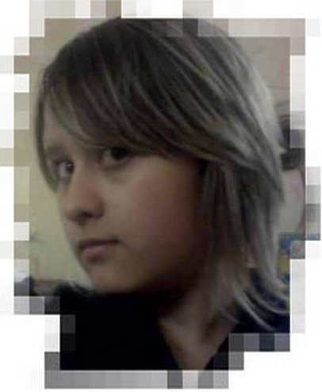
Кудряшова, кадашникова,катале-вская, куцевалова, клычёв, колганова, кобзарь, карбакова, куцекобыльский, кочергина, копасов, казаков, ковбеня,
Кабинет, компот, карантин, корректор, коридор, качество, каникулы, книга,
культура…

Slide 13
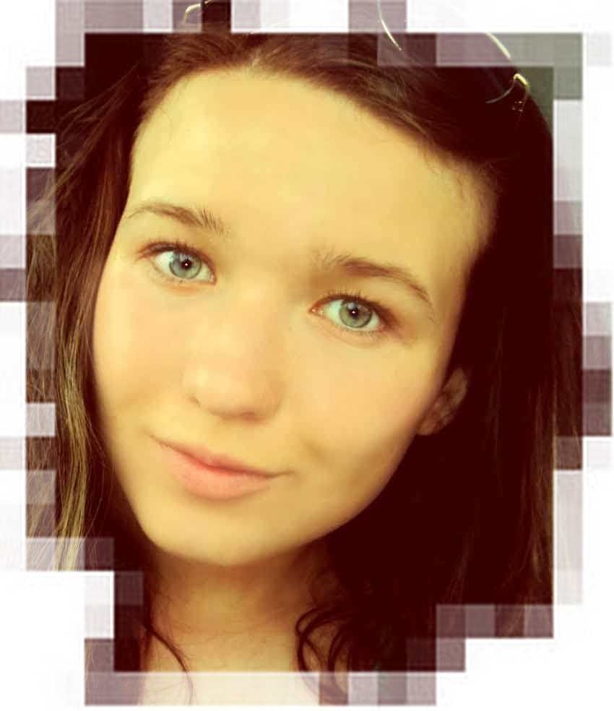
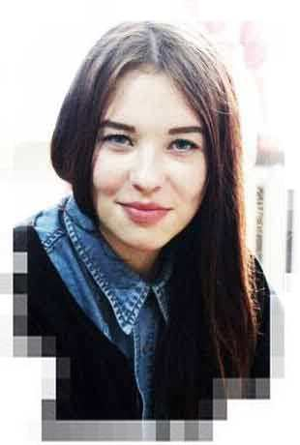
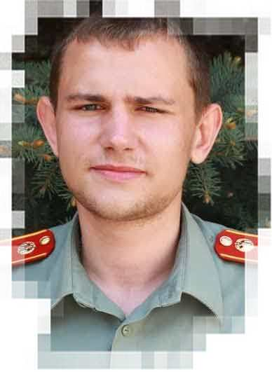
Лезина, лозянова, лобенко , ластик, литература, лето, линейка, Ленц, лабораторная, лермонтов.
Любовь родителей…

Slide 14
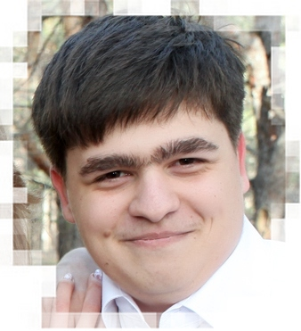
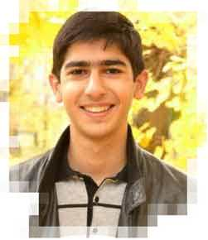
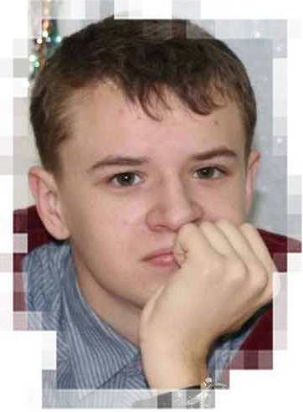
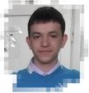
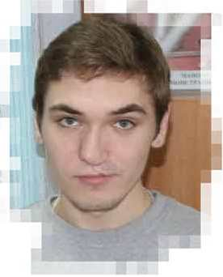
Махраков, меднис, мозгалёв, мозолевский, магеррамов, манту, музей, мир, мама, мониторинг, мел,
математика…

Slide 15
Неологизм, номерок, наушники, нейтрон, нейрон, наука, норматив, неделя,
Необычная нарезка…

Slide 16
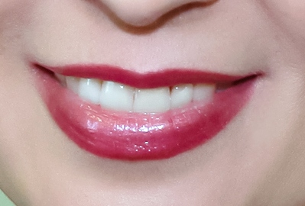
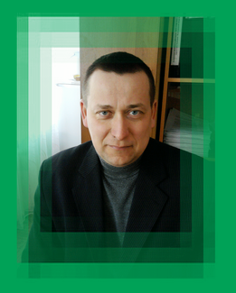

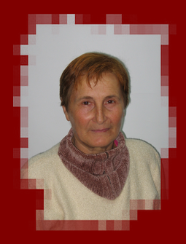
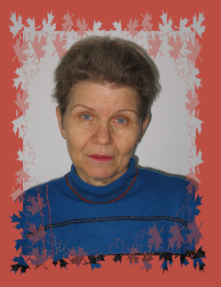
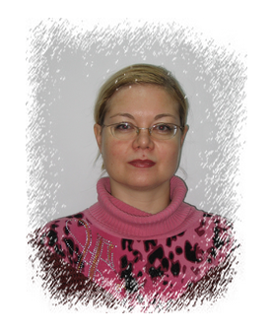
ЧЬЯ УЛЫБКА???

Slide 17
Одноклассники, оценка, опоздание, ОВС, обж, Ом, олимпиада, обществознание,
освобождениеОсобое …

Slide 18

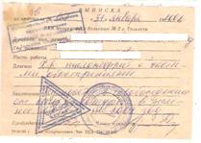
Спасительница от нормативов на уроках физической культуры

Slide 19
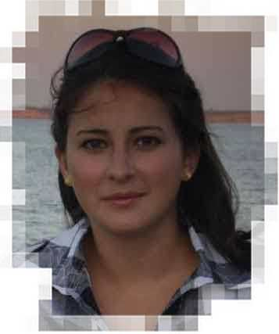
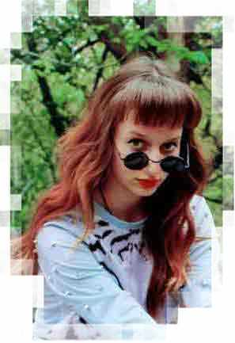






Попова, попикова, попов, пестрякова, пискун, петров плешакова, покрепина,парта, перемена, пятёрка,
Память, прошлое…

Slide 20



Рязанова, рубанов, родионов, раздевалка, ручка, расписание, рюкзак, , родительское Собрание,
Русский язык…

Slide 21




Секерина, савинская, сехина, субботина, срез, столовая, стойкость, спорт, сухарев, строгость, сборы, смотр,
строевая…

Slide 22



Трушникова, тароян, тюленев, тир, тетрадь, тётя тамара, ток, территория, телефон, транзистор, торт,
технология…

Slide 23
Учебник, уборка, урок, учитель, , устав, указка, ультрафиолет, умножение, ум, ученик года,
учком…

Slide 24

учком…

Slide 25


Филимонов, филиппова, форма, флаг, фотон, факты, факультатив, фишки, формулы,
физика…

Slide 26

Хиценко, хор, холл, художественная самодеятельность, хохот, хорошо, холод,
химия…

Slide 27
цифра, циркуль, цинк, цилиндр, царь, целое, цветы, центнер, ценности,
цель…

Slide 28




Чумаченко, чугунова, черменёва, чалышева, черчение, человечность, черновик, часы, чернила, честь,
чувства…

Slide 29

Шестопалов,шум, швабра, школа, шарики, шёпот, шпаргалка, шалость,
шутка…

Slide 30
Щадрина,щит, щука, щёлочь, щелчки, щавель, щебёнка,
Щедрость сердец…

Slide 31








Отдых, сердца учителей и родителей, кресла в актовом зале, стулья в библиотеке, выпечка в столовой,
мягкость…

Slide 32
Мы, крым, таблицы, оксиды, волны, образы, мысли, перемены, выбор,
цветы…

Slide 33
Генеральная уборка, парты, наталья геннадьевна, нервы, характер, экзамены,
твёрдость…

Slide 34
Экзамены, эксперимент, экскурсии, эстафета, электив, энергия экология,
эволюция…

Slide 35
Юмор, юбка, юнифы, юмбрик, юрист, Юлий Цезарь, юнг Томас,
юность…

Slide 36


2014 год
Я делаю первый шаг во взрослую жизнь…

Slide 37
Сергей Анатольевич

Slide 38
Евгения Павловна

Slide 39

Наталья Юрьевна

Slide 40

Виолетта Владимировна

Slide 41
Татьяна Анатольевна

Slide 42
Любовь Ивановна

